Slide 1


Slide 2
Съдържание
Участници
Използвани програми
Сайт
Начална страница
За нас
Изтегляне на играта
Нашия екип
Лого
За сайта
За Риидми файла
За Документация и презентация
Игра-Aquentures
Благодарим за вниманието!

Slide 3
Участници
Scrum Trainer -> Емили Кехайова
Back-End Developer -> Галин Георгиев и Мартин Мартинов
Front-End Developer -> Максим Василев
Graphic designer -> Весела Декова

Slide 4

Сайт
Начална страница
За нас
Изтегляне на играта
Нашия екип

Slide 5







Програми, които сме използвали

Slide 6

Лого
За сайта
За ReadMe файла
За Документация и презентация

Slide 7
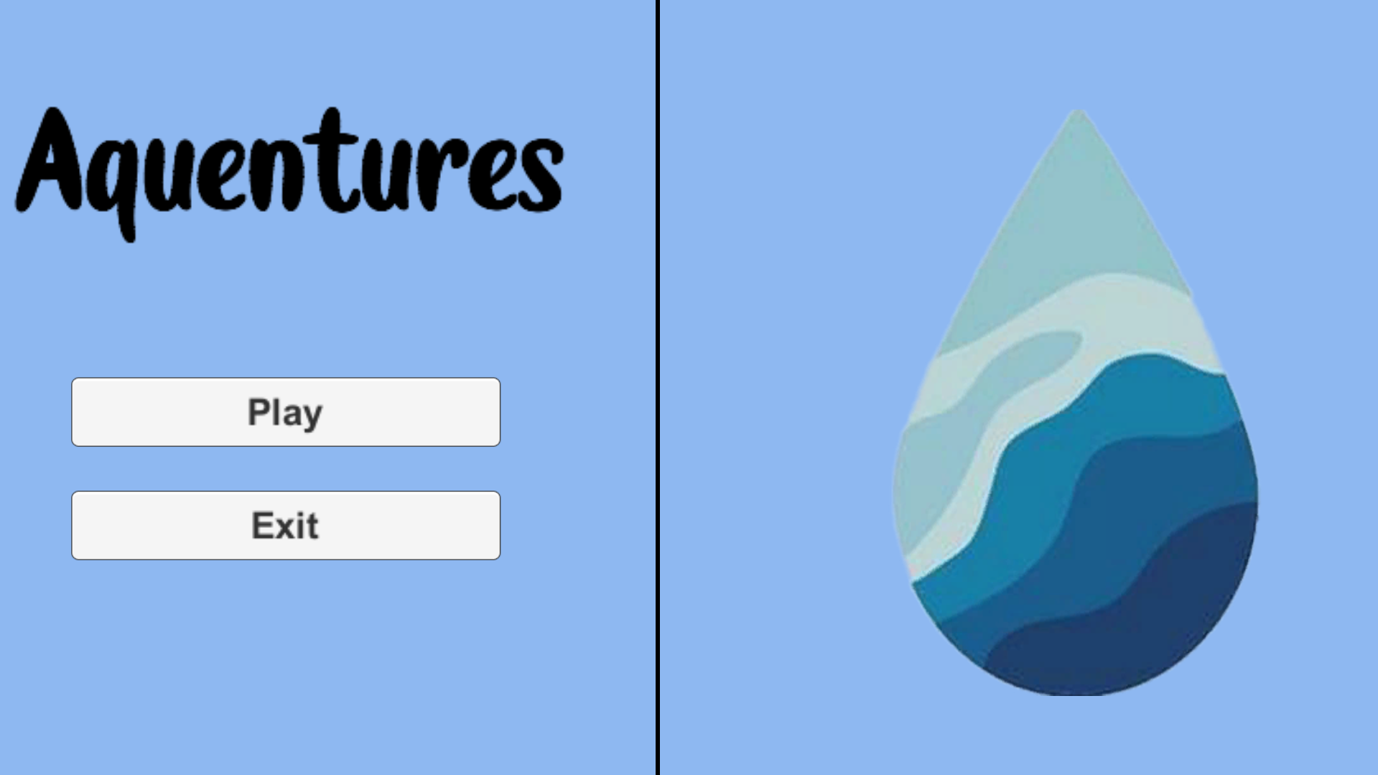
Игра-Aquentures
За какво е играта?
Как работи
Нива

Slide 8

Благодарим Ви за вниманието!

